Slide 1
3장 HTTP 메시지

Slide 2
목차
메시지의 흐름
메시지의 부분
메서드
상태 코드
헤더

Slide 3
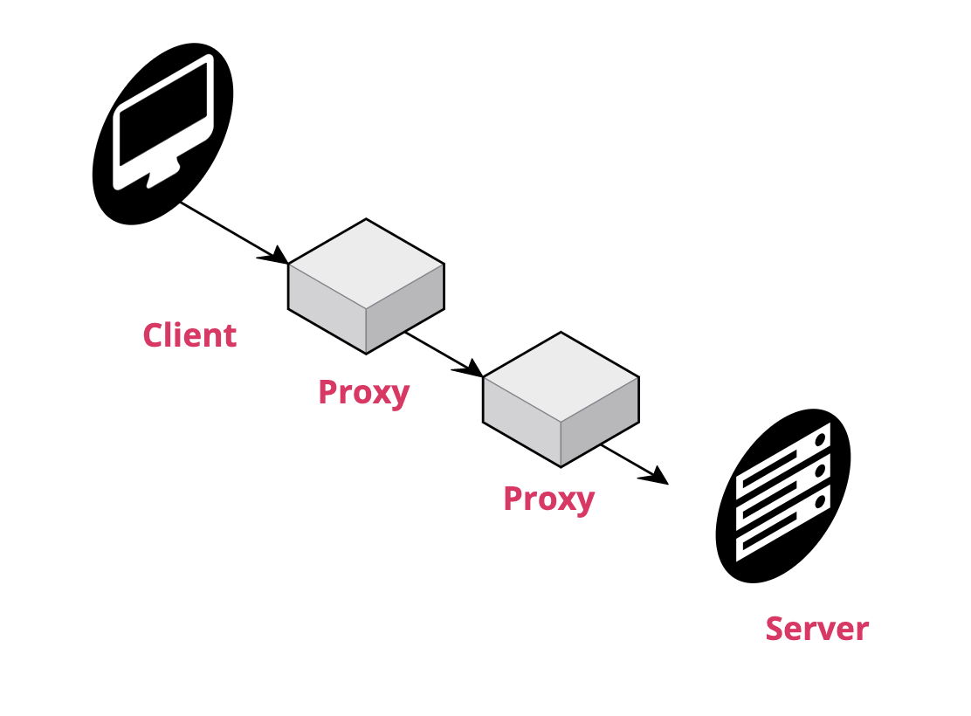
3.1 메시지의 흐름
서버 방향 = 인바운드

Slide 4
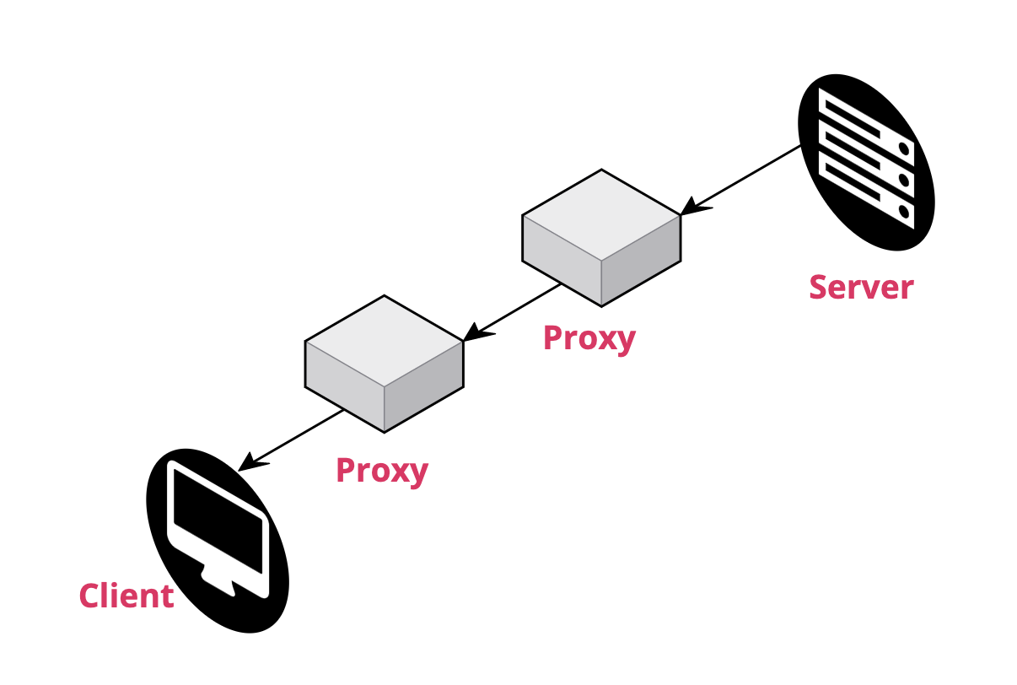
3.1 메시지의 흐름
클라이언트 방향 = 아웃바운드

Slide 5
3.2 메시지의 각 부분
요청 메시지
ex) GET /hello-world HTTP/1.1
<METHOD> <요청 URL> <버전>

Slide 6
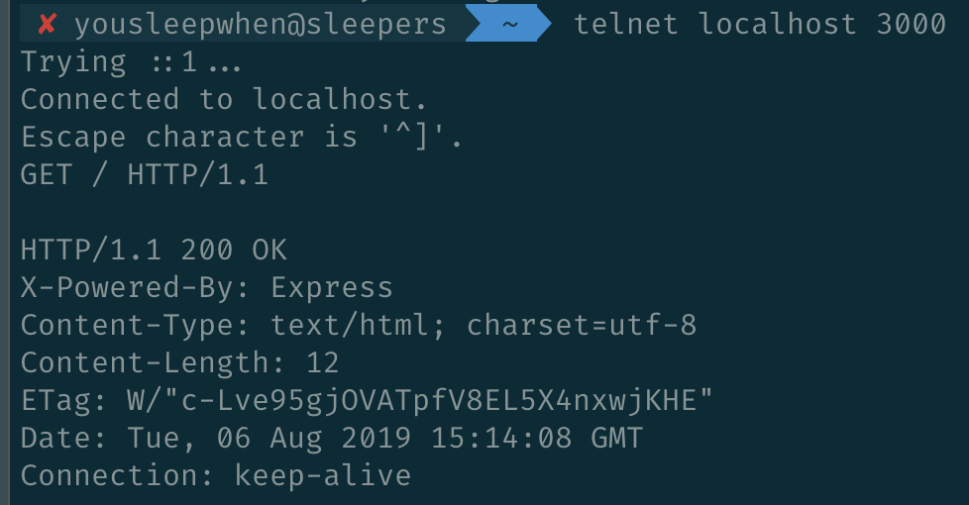
3.2 메시지의 각 부분
요청 메시지
ex) GET /hello-world HTTP/1.1
<METHOD> <요청 URL> <버전>

Slide 7
3.2 메시지의 각 부분
요청 메시지
ex) GET /hello-world HTTP/1.1 <CR><LF>

Slide 8
3.2 메시지의 각 부분
응답 메시지
버전

Slide 9
3.2 메시지의 각 부분
응답 메시지
상태 코드

Slide 10
3.2 메시지의 각 부분
응답 메시지
사유 구절 (의미를 강제하지 않는다)

Slide 11
3.2 메시지의 각 부분
응답 메시지
각종 헤더

Slide 12
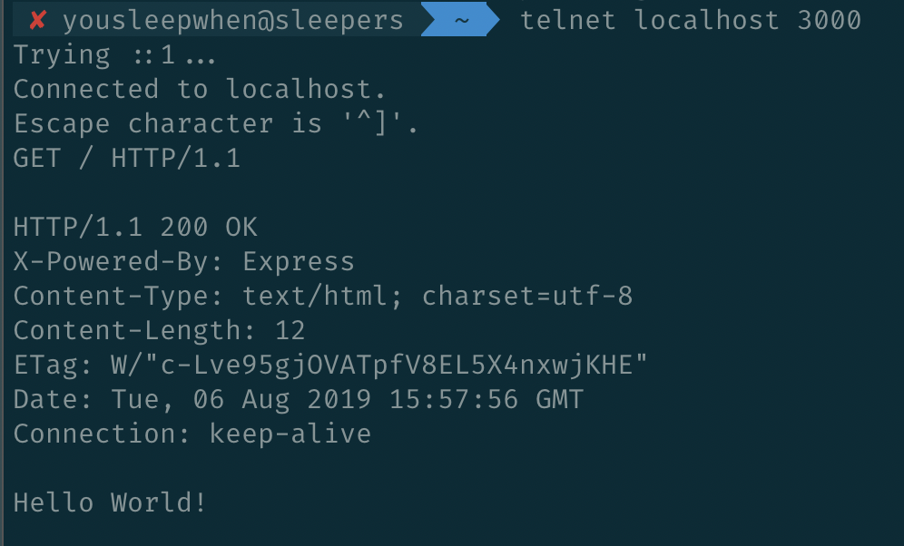
3.2 메시지의 각 부분
응답 메시지
<CR><LF>
본문

Slide 13
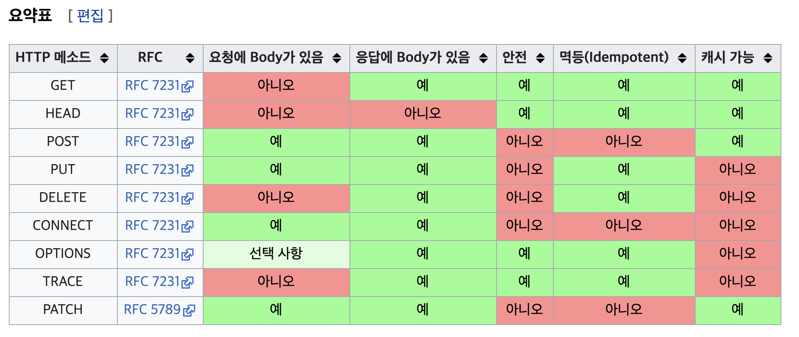
3.3 메서드

Slide 14
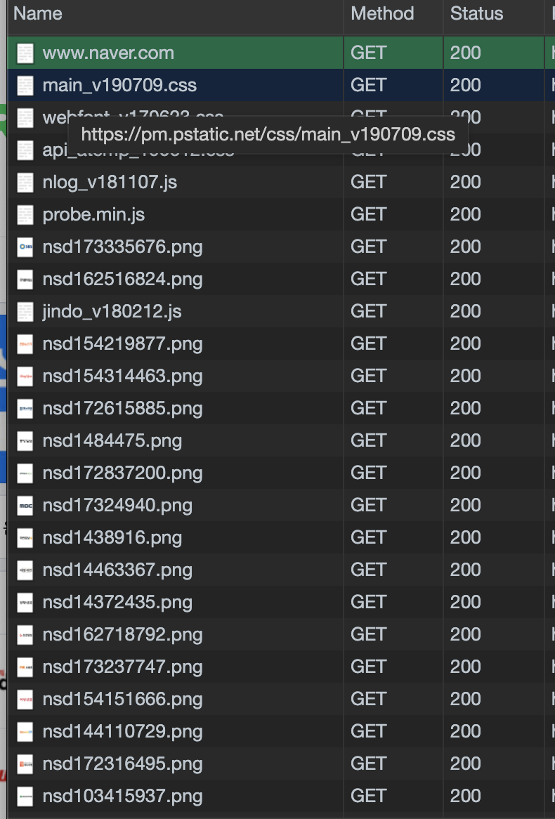
3.3 메서드
GET Method
가장 많이 사용
서버에 리소스를 달라고 요청할 때 사용

Slide 15
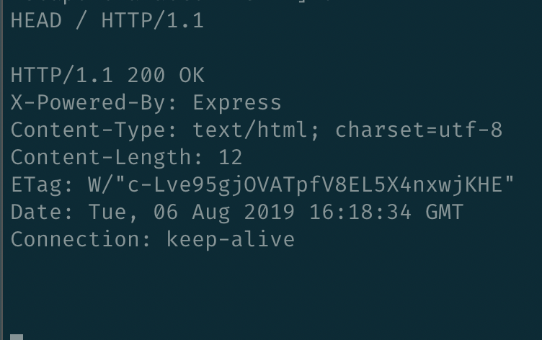
3.3 메서드
HEAD Method
GET 과 동일 하지만
본문이 없다!
서버가 HTTP/1.1 을 준수하려면 GET, HEAD 만 구현해도 됨
어디에 쓸까?
Content-Length 는 가져올 수 있음

Slide 16
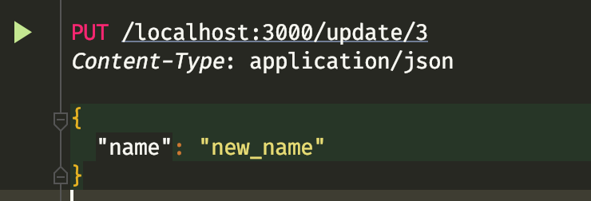
3.3 메서드
PUT Method
새 문서를 만들거나 이미 존재하는 리소스가 있으면 변경하지만
리소스의 위치가 명확한 경우 사용한다 (ex. /game/1)
멱등성이 있음 -> 1번이든 100번이든 여러번 해도 결과가 바뀌지 않음

Slide 17
3.3 메서드
POST Method
리소스의 구체적 위치를 지정하지 않을 경우 새 리소스를 생성할 때 사용 (ex. /game)
폼을 지원하기 위해 흔히 사용 됨

Slide 18
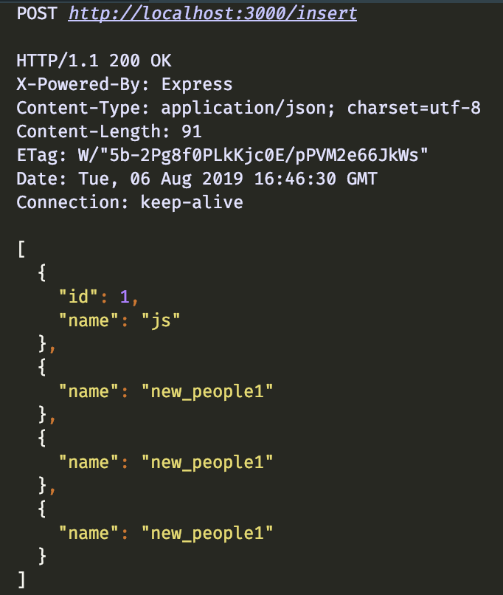
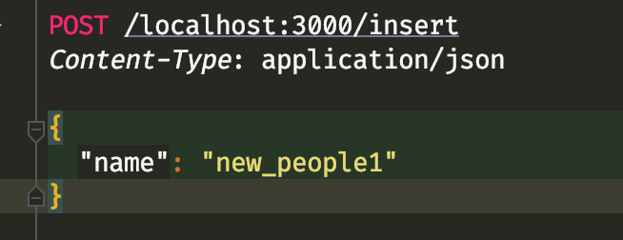
3.3 메서드
POST Method
멱등성이 없음 -> 1번이든 100번이든 결과를 보장할 수 없음

Slide 19
3.3 메서드
TRACE Method
서버 루프백 진단
보통 제한하는 걸로 알고 있음
사용용례를 알고 싶다(...)

Slide 20
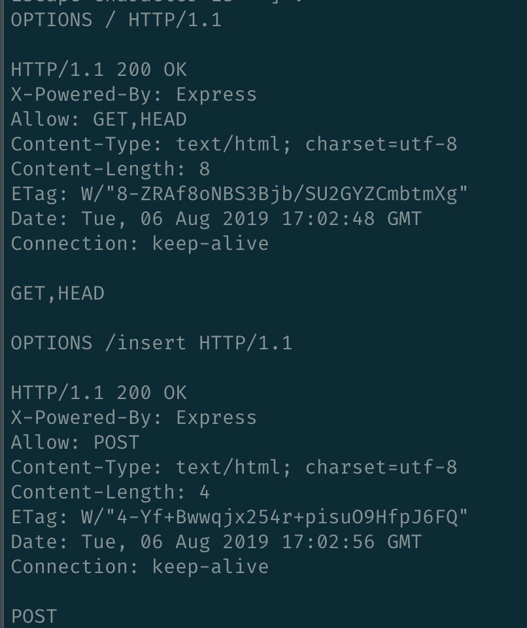
3.3 메서드
OPTIONS Method
서버가 어떤 메서드를 사용하는지 물어봄
CORS
https://www.popit.kr/cors-preflight-%EC%9D%B8%EC%A6%9D-%EC%B2%98%EB%A6%AC-%EA%B4%80%EB%A0%A8-%EC%82%BD%EC%A7%88/
https://developer.mozilla.org/ko/docs/Web/HTTP/Access_control_CORS#%EC%82%AC%EC%A0%84_%EC%9A%94%EC%B2%AD

Slide 21
3.3 메서드
DELETE Method
지정한 리소스 삭제

Slide 22
3.4 상태 코드
100 - 199 정보성 상태 코드
단순 정보의 제공
HTTP/1.0이래로 어떤 1XX 상태 코드들도 정의 되지 않았다. 라고 한다
사용예를 찾지 못했습니다

Slide 23
3.4 상태 코드
200 - 299 성공 상태 코드
200 OK
요청은 정상
본문은 요청된 리소스를 포함

Slide 24
3.4 상태 코드
200 - 299 성공 상태 코드
201 Created
POST, PUT 메소드 등의 결과로 개체를 생성했다.
해당 객체의 Location 헤더와 리소스 참조 대한 URL을 본문에 포함 되어야 함
서버는 201을 보내기 전에 리소스를 생성해야한다.

Slide 25
3.4 상태 코드
200 - 299 성공 상태 코드
202 Accepted
요청이 받아들여졌지만 아직 처리 안 됨

Slide 26
3.4 상태 코드
200 - 299 성공 상태 코드
204 No Content
헤더와 상태줄은 있지만 본문은 없음
새 문서 이동이 아니라 갱신할 때

Slide 27
3.4 상태 코드
200 - 299 성공 상태 코드
205 Reset Content
HTML Form 에 있는 모든 값을 비우라고 말하는 코드

Slide 28
3.4 상태 코드
300 - 399 리다이렉션 상태 코드
300 Multiple Choices
여러 리소스를 가리키는 URL 요청하는 경우 리소스의 목록과 함께 반환
사용자는 반환 된 목록 중 하나를 선택 가능

Slide 29
3.4 상태 코드
300 - 399 리다이렉션 상태 코드
301 Moved Permanently
요청 URL 이 옮겨졌을 때 사용.
Location 헤더에 변경 된 URL 포함해야 한다.

Slide 30
3.4 상태 코드
300 - 399 리다이렉션 상태 코드
302 Found
301 과 비슷
임시로 사용되고 이후의 요청은 원래 URL 이용

Slide 31
3.4 상태 코드
300 - 399 리다이렉션 상태 코드
303 See Other
POST 같은 요청을 다른 Location 에서 해야 할 경우 리소스의 위치를 알려줌
HTTP/1.0 과 HTTP/1.1 과의 차이점

Slide 32
3.4 상태 코드
300 - 399 리다이렉션 상태 코드
304 Not Modified
지난번 요청 이후 원본에 변화가 없음
브라우저 로컬 복사본을 보여줌
응답에 본문을 가져서는 안 됨

Slide 33
3.4 상태 코드
300 - 399 리다이렉션 상태 코드
307 Temporary Redirect
301과 비슷
Location 헤더에 담긴 URL로 이동
다음 요청엔 원래 URL 로 이동

Slide 34
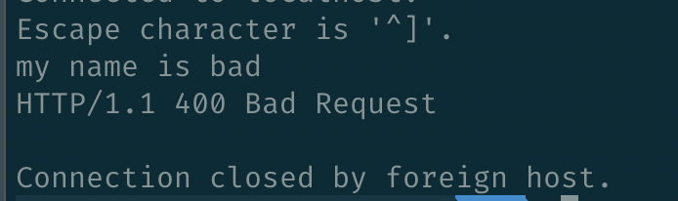
3.4 상태 코드
400 - 499 클라이언트 에러 코드
400 Bad Request
잘못된 요청

Slide 35
3.4 상태 코드
400 - 499 클라이언트 에러 코드
402 Payment Required
미래에 사용될 가능성을 위해 준비해 두었다(...)

Slide 36
3.4 상태 코드
400 - 499 클라이언트 에러 코드
403 Forbidden
요청이 서버에의해 거부 됨
엔티티 본문을 포함할 수 있지만 보통 거절의 이유를 숨기고 싶을 때 사용함

Slide 37
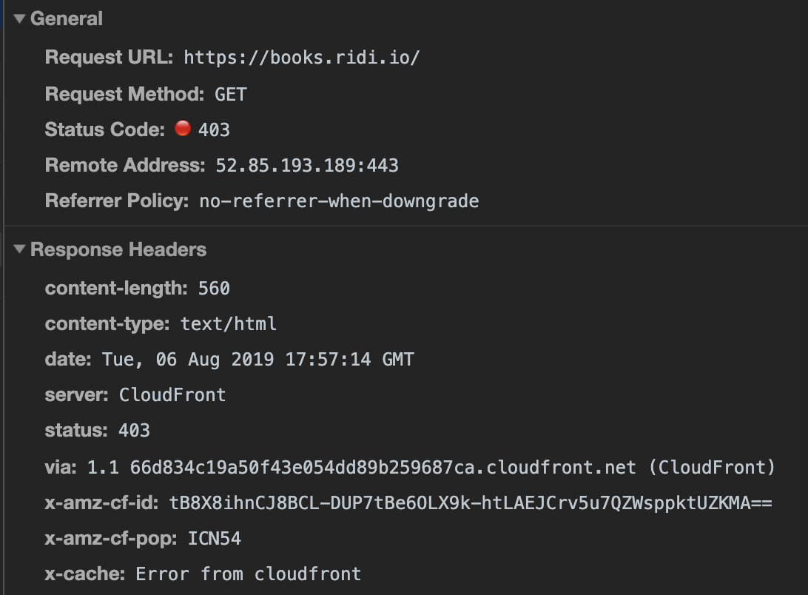
3.4 상태 코드
400 - 499 클라이언트 에러 코드
403 Forbidden

Slide 38
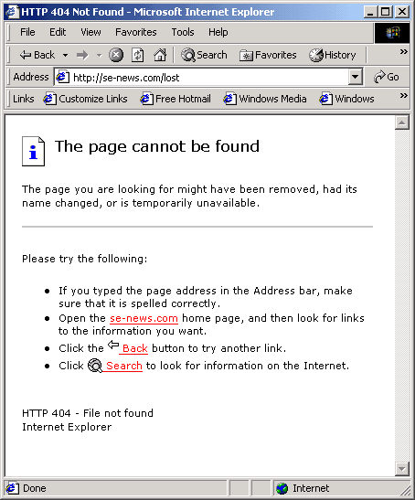
3.4 상태 코드
400 - 499 클라이언트 에러 코드
404 Not Found

Slide 39
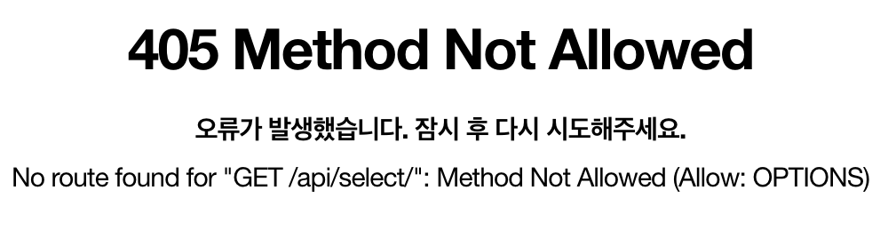
3.4 상태 코드
400 - 499 클라이언트 에러 코드
405 Method Not Allowed

Slide 40
3.4 상태 코드
400 - 499 클라이언트 에러 코드
408 Request Timeout
요청을 완수하기에 시간이 너무 많이 걸리는 경우
서버는 이 상태 코드로 응답하고 연결을 끊을 수 있음

Slide 41
3.4 상태 코드
400 - 499 클라이언트 에러 코드
410 Gone
404 와 비슷하나, 서버가 한 때 그 리소스를 갖고 있었음
리소스가 제거된 경우 이를 알려주기 위해 사용 됨

Slide 42
3.4 상태 코드
400 - 499 클라이언트 에러 코드
413 Request Entity Too Large
서버가 처리할 수 있는 한계를 넘은 크기의 요청을 보냈을 때

Slide 43
3.4 상태 코드
400 - 499 클라이언트 에러 코드
418 I’m a teapot
HTTP 418 I'm a teapot 클라이언트 오류 응답 코드는 서버가 찻주전자이기 때문에 커피 내리기를 거절했다는 것을 의미합니다. 이 오류는 1998년 만우절 농담이었던 하이퍼 텍스트 커피 포트 제어 규약(Hyper Text Coffee Pot Control Protocol)의 레퍼런스입니다.

Slide 44
3.4 상태 코드
500 - 599 서버 에러 코드
500 Internal Server Error
서버가 요청을 처리할 수 없게 만드는 에러를 만났을 때

Slide 45
3.4 상태 코드
500 - 599 서버 에러 코드
502 Bad Gateway

Slide 46
3.4 상태 코드
500 - 599 서버 에러 코드
503 Service Unavailable
현재는 서버가 요청을 처리할 수 없는 상태

Slide 47
3.4 상태 코드
500 - 599 서버 에러 코드
504 Gateway Timeout
408(Request Timeout)과 비슷함
게이트웨이나 프락시에서 오는 응답

Slide 48
3.5 헤더
일반 헤더
요청 헤더(Request Header)
응답 헤더(Response Header)
엔터티 헤더
확장 헤더

Slide 49
3.5 헤더
일반 헤더
클라이언트, 서버 모두 사용하는 헤더

Slide 50
3.5 헤더
일반 헤더
Connection
Date
MIME-Version
Trailer chunked transfer
Transfer-Encoding
Upgrade
Via
Cache-Control
Pragma

Slide 51
3.5 헤더
요청 헤더
UA-*
From
Host
Client-IP
User-Agent
Accept 관련 헤더
클라이언트가 무엇을 원하고 무엇을 할 수 있는지 열거한다
조건부 요청 헤더
요청 보안 헤더
프락시 요청 헤더

Slide 52
3.5 헤더
응답 헤더
Age
Public
Retry-After
ServerTitle
Warning
협상 헤더
Accept-Ranges
Vary (CORS 캐싱과도 관계)

Slide 53
3.5 헤더
이외 헤더는 다른 장에서 자세히 다루고 있습니다.

